Slide 1
系列课程—开始语
第五章
ARM中断处理机制
讲师：廖小飞

Slide 2







为什么学习知识点—提问
ARM中断机制原理
ARM中断处理实现

Slide 3



课程目标--学习重点
ARM中断原理
S3C2440按键中断分析
ARM中断实现

Slide 4
第一节
ARM中断处理机制原理

Slide 5

ARM中断处理机制原理
ARM微处理器的工作模式CPU在运行中，如何知道各类外设发生了某些不预期的事件呢，比如按键按下，串口接收到了数据，USB接口中插入了设备等。
主要有一下两种方法：
1.查询方式：程序循环地查询各设备的状态并作出相应反应。
优点是，它实现简单，常用在功能相对单一的CPU在运行中，如何知道各类外设发生了某些不预期的事件呢，比如按键按下，串口接收到了数据，USB接口中插入了设备等。
2.中断方式：当某事件发生时，硬件会设置某个寄存器；CPU在每执行完一个指令时，通过查看这个寄存器，如果发现所关注的事件发生了，则中断当前程序流程，跳转到一个固定的地址处理这个事件，最后返回继续执行被中断的程序。
优点：效率高
缺点：实现复杂

Slide 6
中断处理的步骤
1.中断控制器汇集各类外设发出的中断信号，然后告诉CPU
2.CPU保存当前程序的运行环境（各个寄存器），调用中断服务程序（ISR）来处理这些中断。
3.在ISR中，通过读取中断控制器，外设相关的寄存器来识别这是哪个中断，并进行相应的处理。
4.清除中断：通过读写中断控制器和外设相关的寄存器来实现。
5最后恢复被中断程序的运行环境（即上面保存的各个寄存器等），继续执行。

Slide 7
S3C2440中断控制器介绍
外部外设，内部外设和中断控制器，CPU的关系框图：
片内外设
中断控制器
Key
CPU
Key
Key
Key

Slide 8
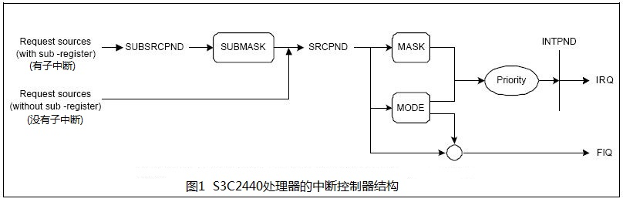
S3C2440中断控制器介绍
外部外设，内部外设和中断控制器，CPU的关系框图：
1.Request sources（without sub-register）中的中断源被触发之后，SRCPND寄存器中相应的位被置1，如果此中断没有被INTMSK寄存器屏蔽或者快速中断的话，它将进一步处理。
2.Request sources（with sub-register）中的中断源被触发之后，SUBSRCPND寄存器中的相应位被置1，如果此中断没有被INTSUBMSK寄存器屏蔽的话，他在SRCPND寄存器中的相应位也被置1，之后的处理过程就和“Request sources（without sub-register）”一样了。

Slide 9
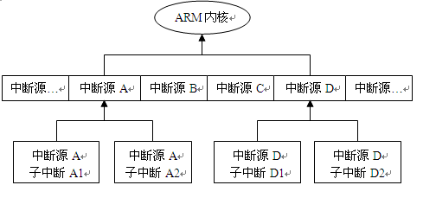
S3C2440中断源
S3C2440A支持60种中断源，基本上满足了开发板内部，外部设备等对中断的需求。其中每一个中断源对应寄存器中的一位，显然要支持60种中断至少需要二个32位寄存器，SUBSRCPND和SRCPND分别保存中断源信号。S3C2440A对60种中断源的管理是按层级分的。

Slide 10
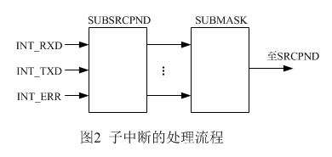
S3C2440中断源
S3C2440A将中断源分为两级：中断源和子中断源
中断源里包含单一中断源和复合中断源
复合中断源是子中断源的复合信号。
如实时时钟中断，该硬件只会产生一种中断，它是单一中断源，直接将其中断信号线连接到中断源寄存器上。
对于复合中断源，以UART串口为例进行说明，每个串口对应一个复合中断源信号INT_UARTn，每个串口可以产生三种中断，也就是三个子中断：接收数据中断INT_RXDn，发送数据中断INT_TXDn，数据错误中断INT_ERRn，这三个子中断信号在中断源寄存器复合为一个中断信号，三种中断任何一个产生都会将中断信号传递给对应的中断源INT_UARTn，然后通过中断信号线传递给ARM内核。

Slide 11
S3C2440中断控制寄存器
SUBSRCPND寄存器 子中断记录寄存器
INTSUBMSK寄存器 子中断屏蔽寄存器
SRCPND寄存器 中断记录寄存器
INTMSK寄存器 中断屏蔽寄存器
INTMOD寄存器 快速中断模式寄存器，只能有一位被设置为FIQ模式
PRIORITY寄存器 优先级仲裁寄存器
INTOFFSET寄存器 中断号偏移量寄存器，用来保存当前处理的中断号
INTPND寄存器 最高优先级中断暂存寄存器，保存经过优先级仲裁的结果

Slide 12
中断优先级
S3C2440A支持60种中断，多个硬件可能同时产生中断请求，由于CPU只能处理一个中断，中断控制器怎么选择出一个最佳的中断，交给ARM内核进行处理呢？
中断控制器采用优先级仲裁比较的方式进行选择，找出优先级最高的中断源。中断控制器将60种中断源分成7组，如下图所示，它类似体育赛事里的比赛方式，所有参赛选手在小组赛PK，选择出小组赛最优秀选手，然后进入决赛阶段和其它小组最优先选择再PK，最后优胜者就是总冠军。其中ARBITER0~ARBITER5为“小组赛”阶段，中断源信号在各自小组里进行优先级仲裁，选择出最高优先级中断信号，每小组选出的中断信号送到ARBITER6，也就是决赛阶段，选择出最高优先级中断信号，交给ARM内核。
中断信号在7个分组里PK时的优先级是可编程的，通过PRIORITY寄存器进行优先级设置。
12

Slide 13
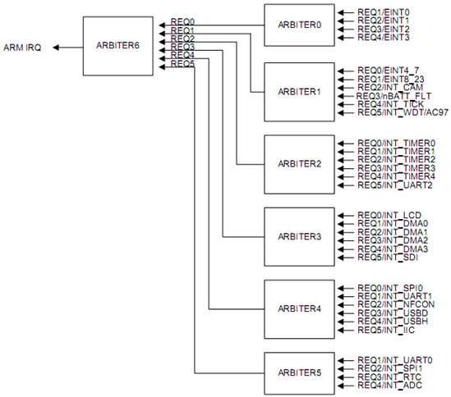
中断优先级
13

Slide 14
S3C2440按键中断流程分析
外部中断
EXTINTn
Key1——INT8
GPGCON
Key2——INT11
EINTMASK
GPGDAT
Key3——INT13
EINTPEND
Key4——INT14
GPIO模块

Slide 15
第二节
ARM中断实现

Slide 16


课程总结
本节课程内容
ARM中断原理
ARM中断实现
下节课程
串口控制器
Notes:
本节课程主要讲了什么？通过本节课程的学习我们掌握了什么？解决什么问题？
下节课程我们要学习什么？
16

